Slide 1
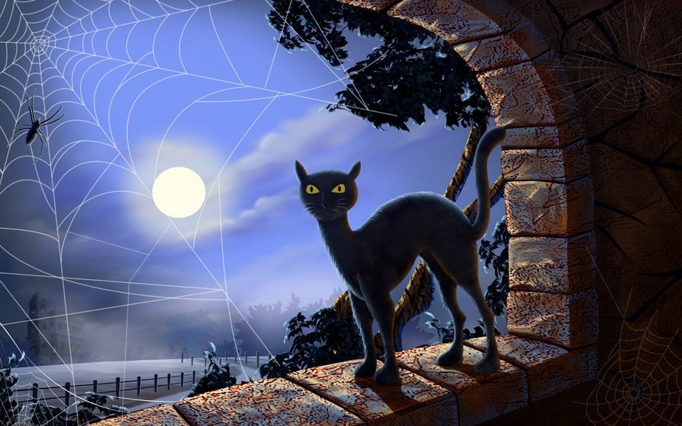

Почему у кошки глаза светятся в темноте?

Slide 2
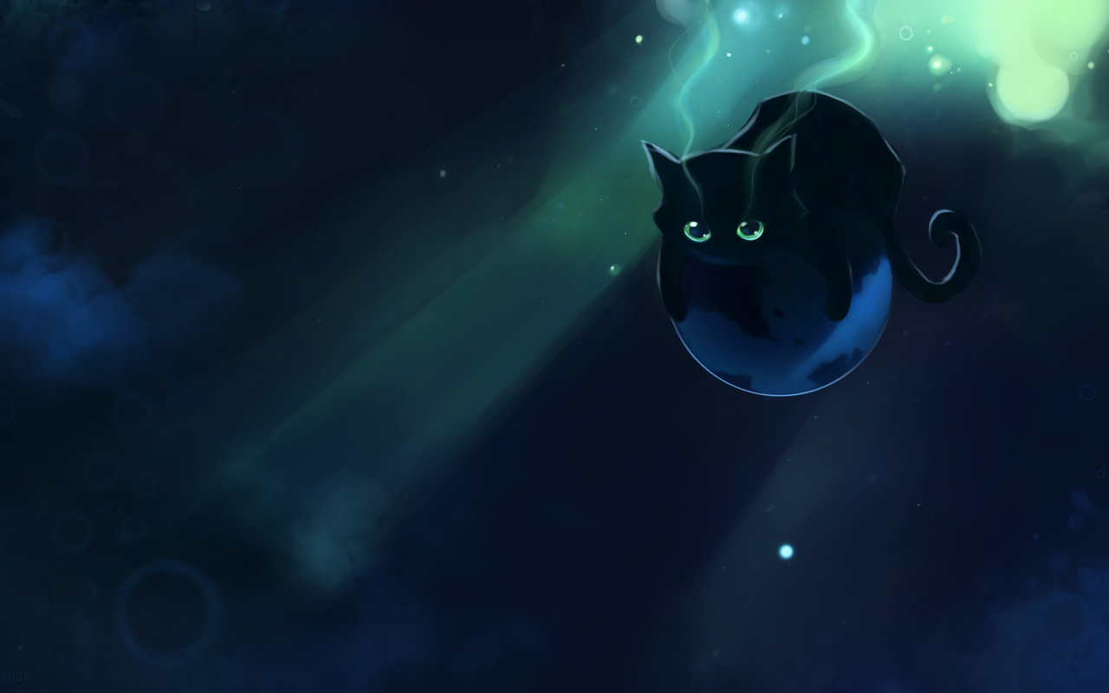
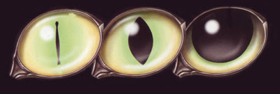

Как и у других животных, ведущих ночной образ жизни, у кошек на внутренней поверхности глаз есть блестящий слой - тапетум.

Slide 3
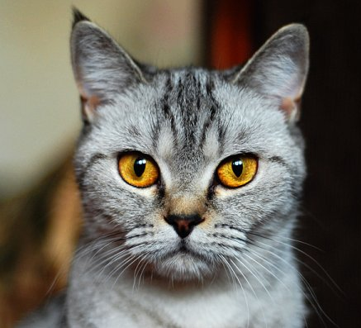
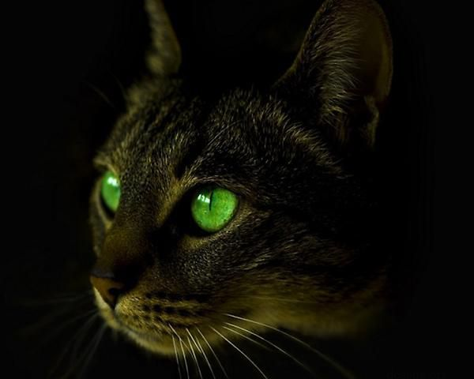
Тапетум очень похож на зеркало и отражает падающий свет. Этот отраженный свет снова падает на фоторецепторы.

Slide 4
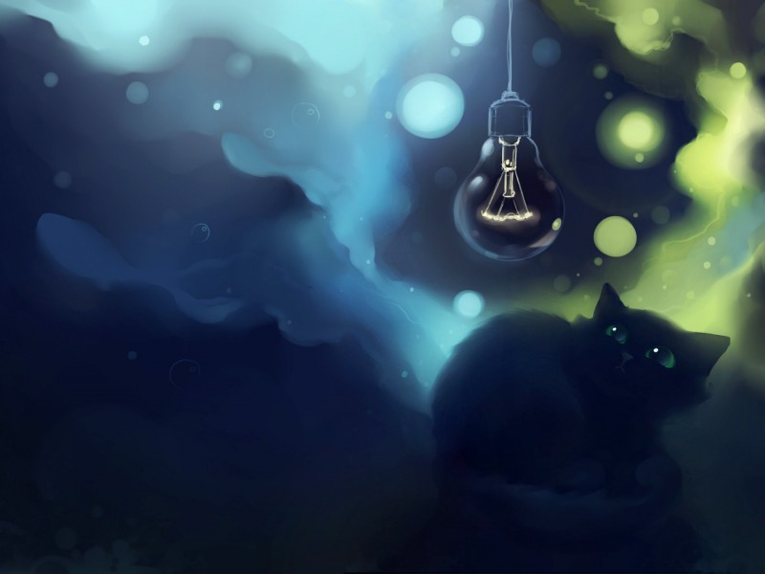
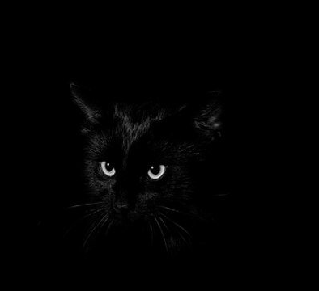
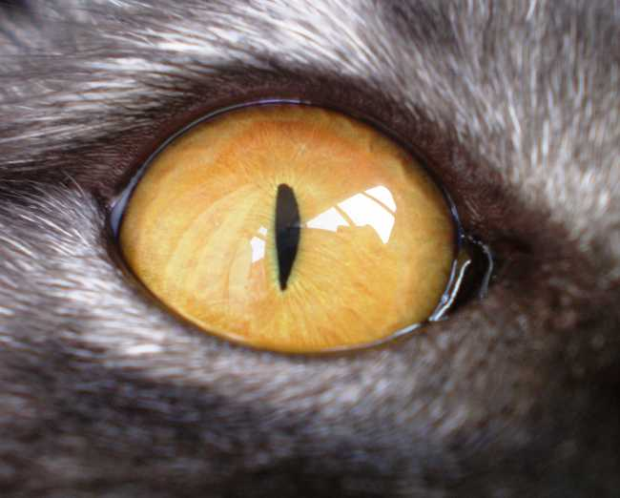

Благодаря этому ночные животные хорошо видят в сумерках. Поэтому же глаза кошек и других ночных хищных животных отражают любой, даже самый слабый источник света.

Slide 5
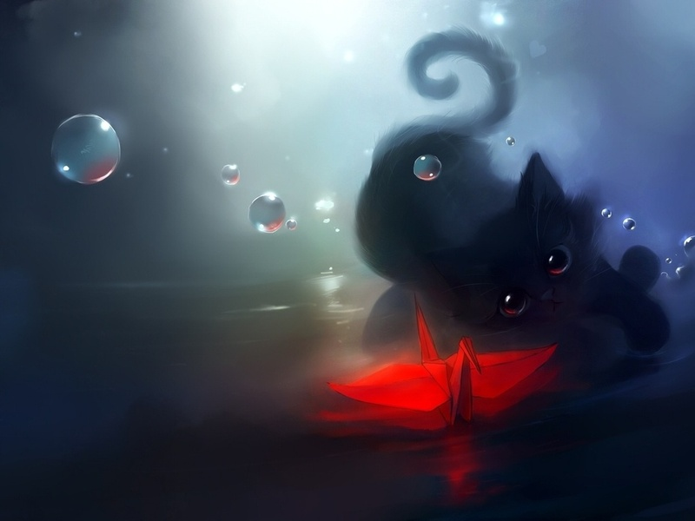
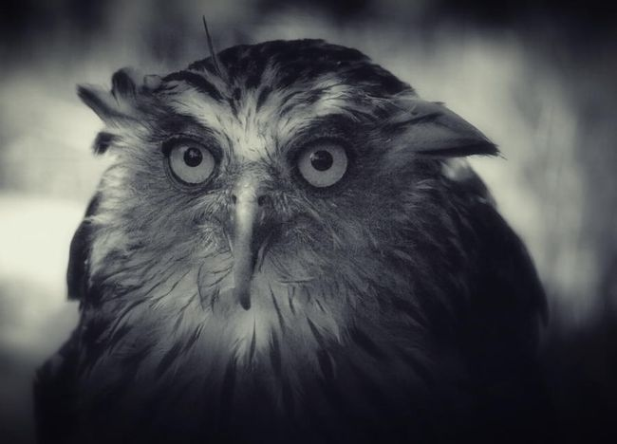
Но в полной темноте глаза кошки и других животных светиться не будут, ведь отражать им нечего.

Slide 6
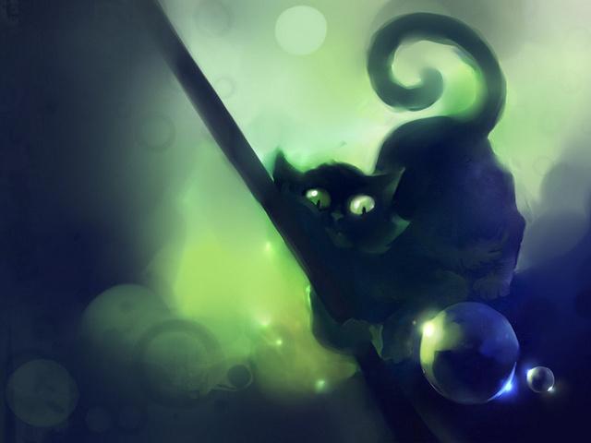
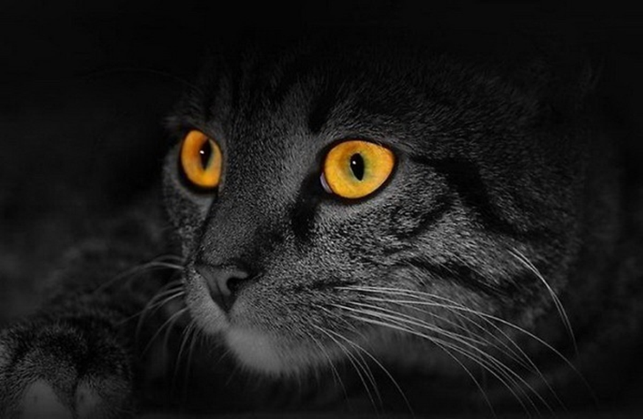
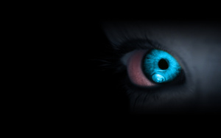
Такая функция глаза может наблюдаться у и других животных, и у человека, если ему в глаза направить сильный источник света.

Slide 7
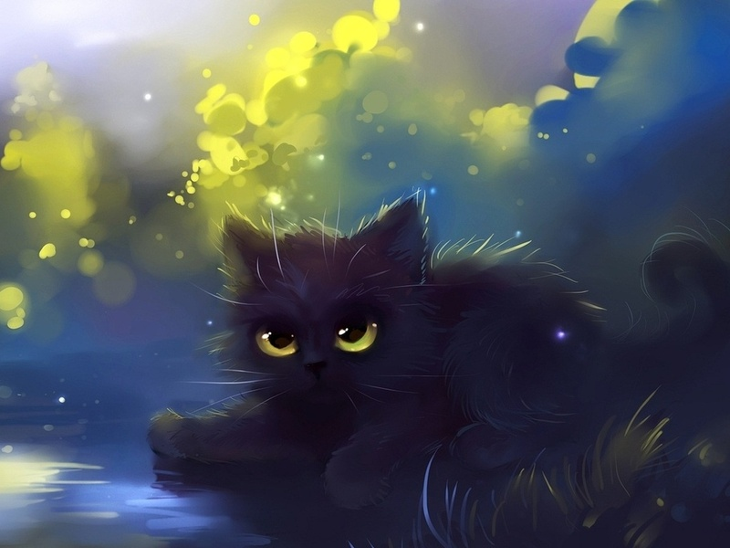
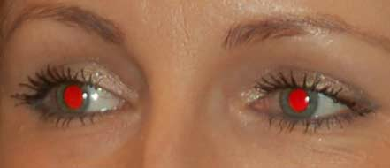
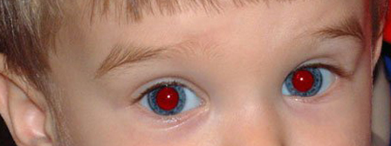
Именно этим объясняется эффект "красных глаз" на фотографиях, сделанных с яркой вспышкой.

Slide 8

Источники
http://allforchildren.ru/why/why27.php
http://img1.liveinternet.ru/images/attach/c/8/99/767/99767161_Cats1.jpg
http://files.seti.ee/trefi/kartinki/35/cat.jpg
http://moikaspiysk.ru/images/photos/medium/article6502.jpg
http://lh4.googleusercontent.com/--2zgitdvk2s/UUMj-IrcLzI/AAAAAAAAAtY/K157Hsr5ubE/s400/02.jpg
http://qrok.net/uploads/posts/2010-03/thumbs/1269019079_izobrazhenie_307.jpg
http://cs5238.vk.me/u45512105/-14/x_2882c90c.jpg
http://readmas.ru/wp-content/filesall/2013/06/fotografii_sov_ot_lilii_tkachenko_readmas.ru_11.jpg
http://kotolife.ru/_nw/6/s71667753.jpg
http://fotozerkalka.ru/images/beginners/krasnye_glaza.jpg
http://elitefon.ru/mini/201211/938.jpg
http://img3.proshkolu.ru/content/media/pic/std/2000000/1904000/1903344-52b86f4b59e9d10d.jpg
http://walls.com.ua/pic/201311/800x600/walls.com.ua-34213.jpg
http://crosti.ru/patterns/00/02/bf/3c845b6e9e/picture.jpg

